Slide 1
implant 8/5

Slide 2
목차
1.Dataset
2. VIT& metric learning - 윤서준
3. segmentation+VIT -배나영
4. Grounding Dino -김예송

Slide 3
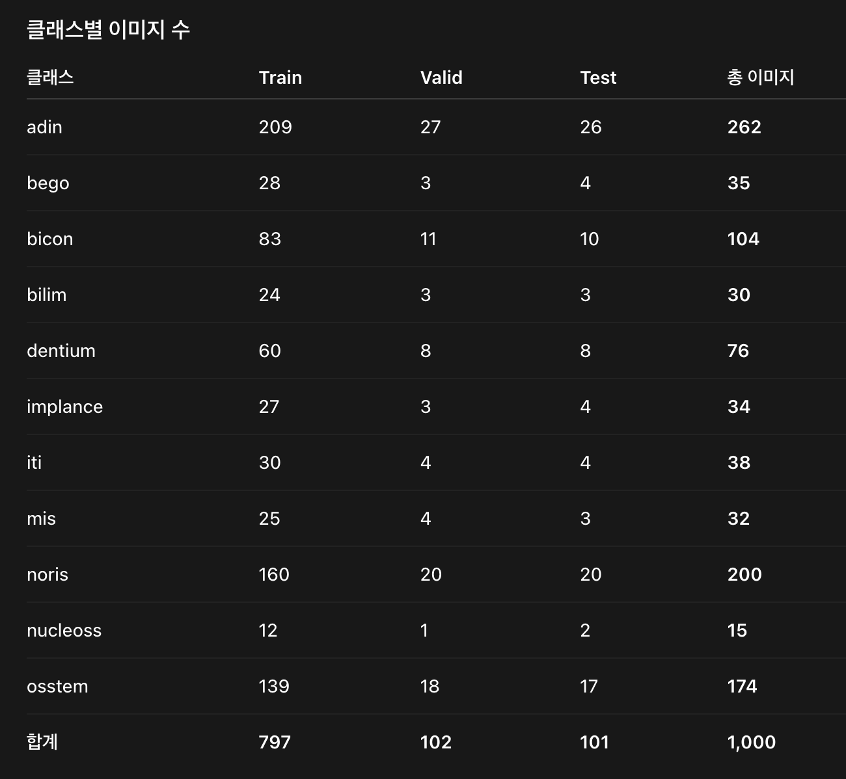
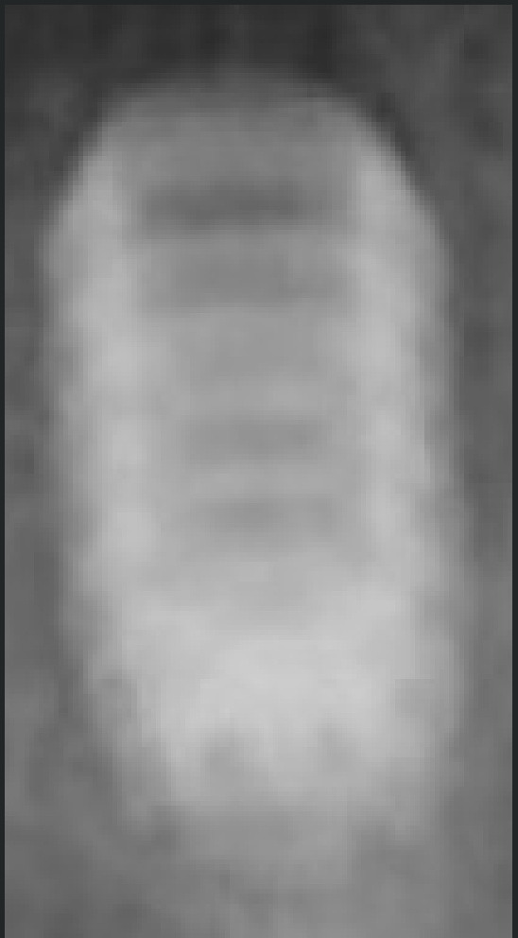
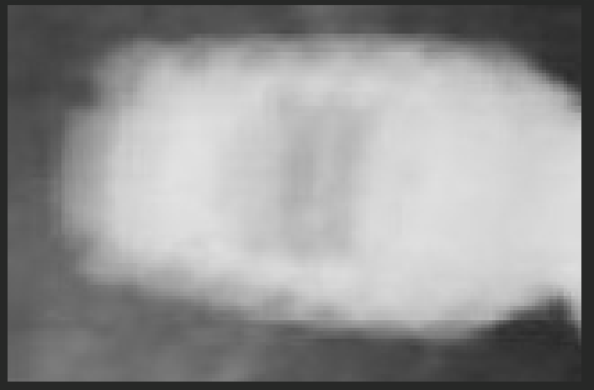
1.Dataset (앞으로 모든 실험의 기준)
11label dataset (11label_crop_final_8_1_1)
가공과정
데이터셋 품질 문제 -> 가로, 세로 중 하나라도 픽셀이 80 이하인 데이터는 삭제
이미지가 뭉개져 나사선의 형태가 구분불가한 사진들
오히려 모델이 잘못된 특징을 학습할 가능성 O
이미지 수가 10개 이하인, dionavi, nobel은 제외시킴
중복데이터 검열
grounding dino+ 수작업 검열을 통해 크롭된 이미지로 저장

Slide 4
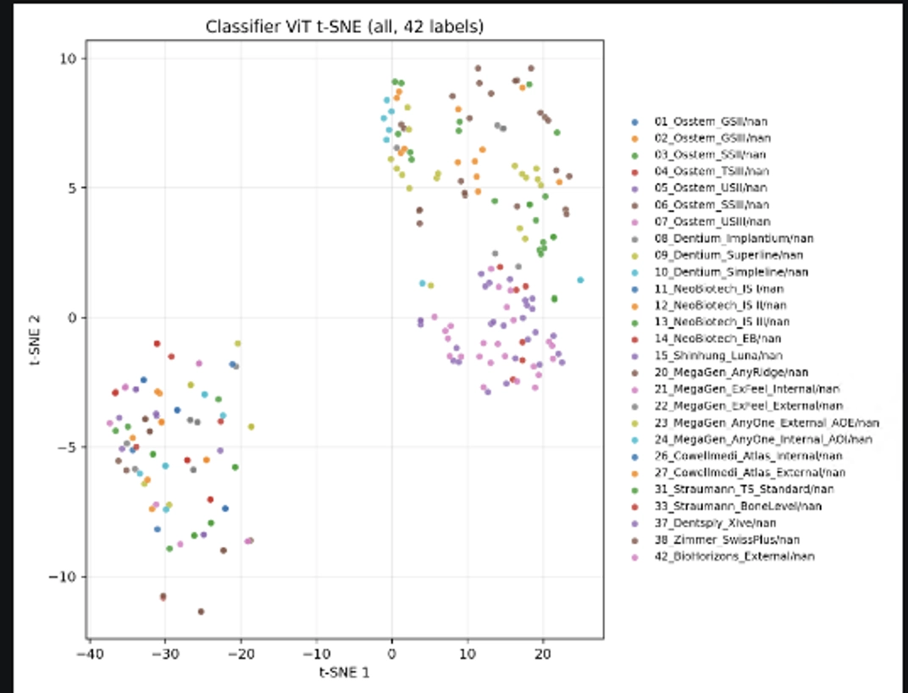
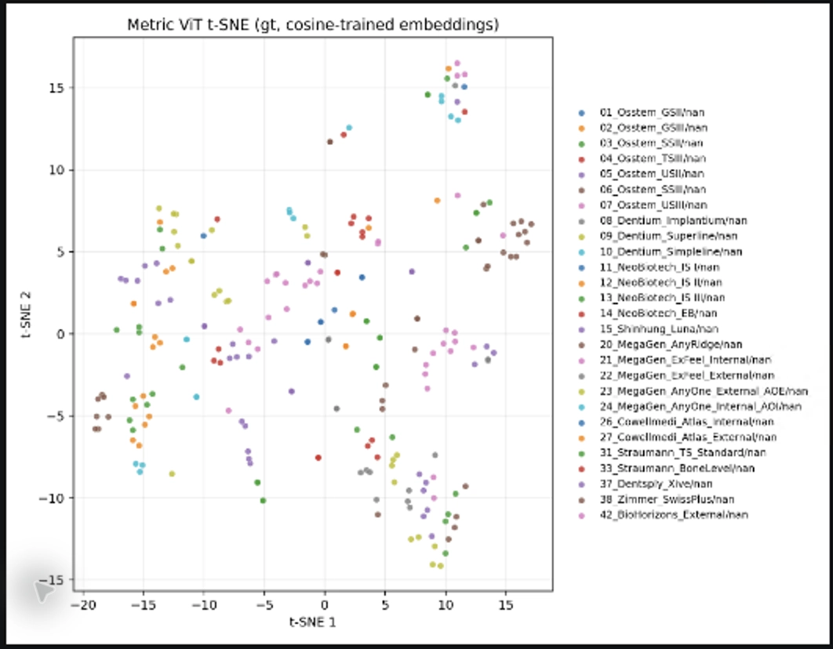
AI hub 내부 42 FT (현재 최고성능) 모델의 임베딩
Macro-F1: 91.06%
Macro F1 : 41.55%
(gt -mean , cos)

Slide 5
1. Dataset (그 외 사용 데이터셋 목록)
FULL_7label | 수정(패딩,크롭)하지 않은 데이터 그대로 사용 , 7개 모델
FULL_Bego_Bicon_ITI_3label | 수정(패딩,크롭)하지 않은 데이터 그대로 사용 3개 모델, ITI , Bego,Bicon : Bego에 데이터 대부분이 분포되어 있음
GT_data_42label | 연세대 측에서 제공해주신 3D 촬영 사진(실제로는 (27/42)개 뿐)
implant_yolo26_12label_cropped | 이번에 새로 추가한 데이터(중복제거 , 크롭 시행) 총 12라벨

Slide 6
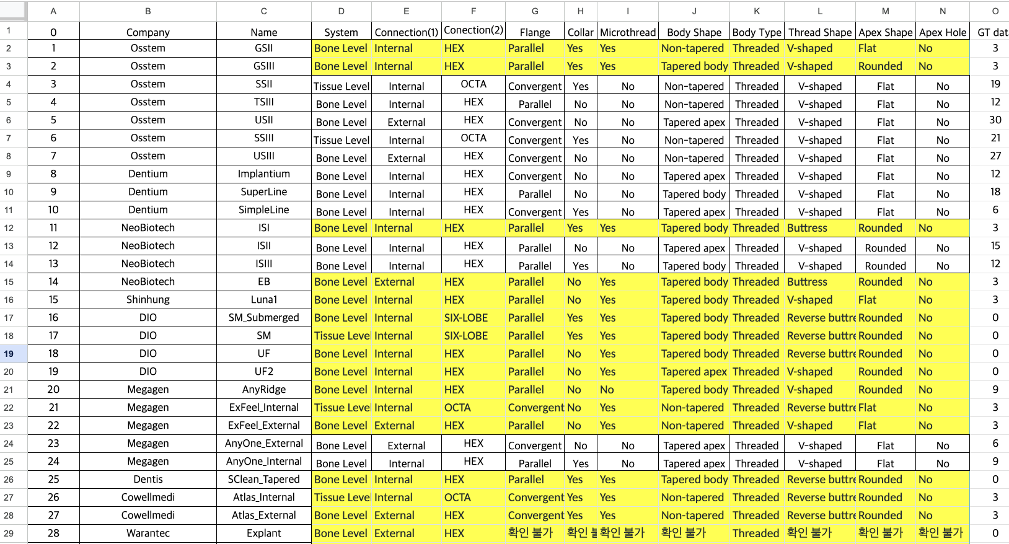
2.VLM 용 feature 비어있던 칸 채우기 완료
비어있던 칸 채움.
https://docs.google.com/spreadsheets/d/1wIOjRmFsJxhmgqzPzduW4z7oyn788RrG/edit?gid=703393202#gid=703393202

Slide 7
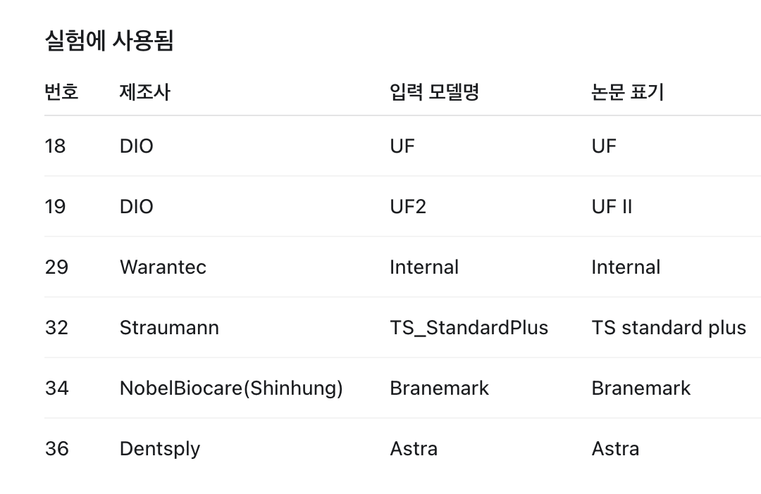
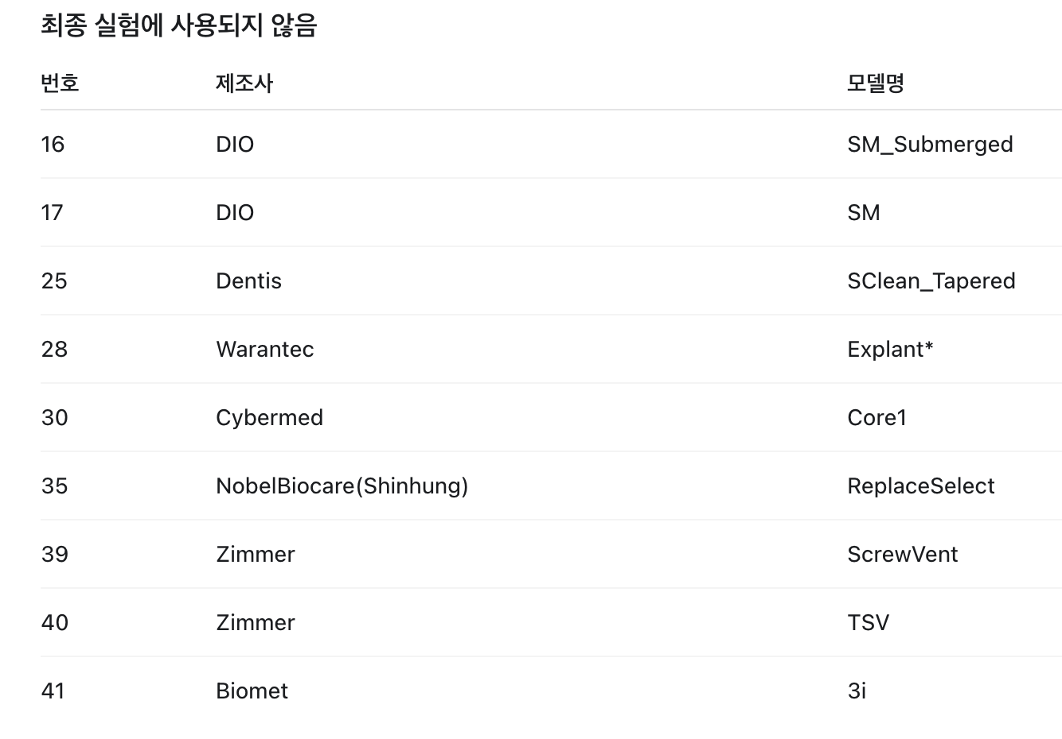
2.논문과의 데이터 비교(GT data 0 기준)
데이터가 없는 클래스가 15개.

Slide 8
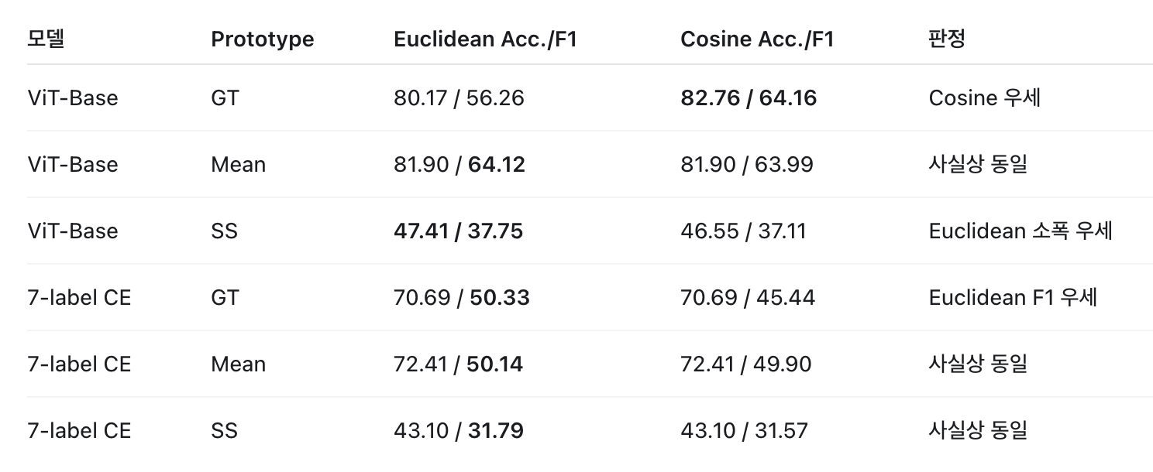
3.cos euc 비교
cos 방식은 내적 , euc방식은 단순 거리로 학습 및 test가 진행
거의 사실상 동일한 결과를 보여줌.

Slide 9
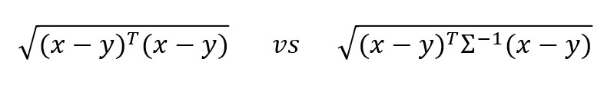
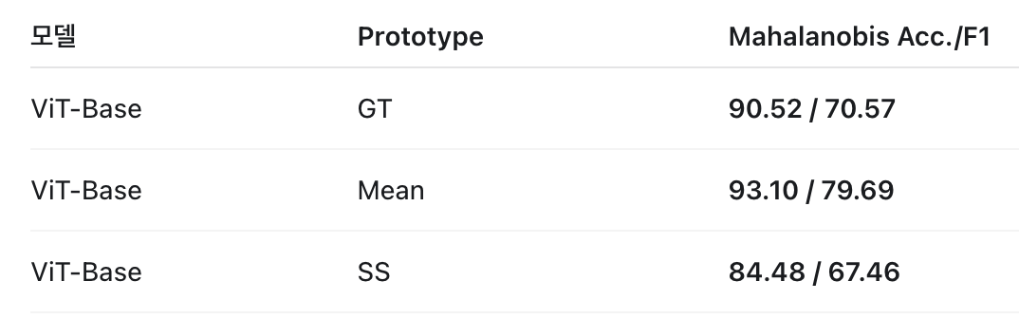
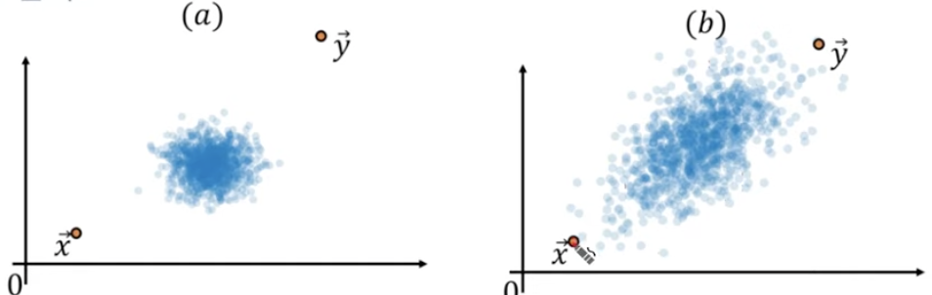
3. 새로운 방식 Mahalanobis 거리를 측정
Mahalanobis에서 굉장히
acc와 F1이 높음

Slide 10
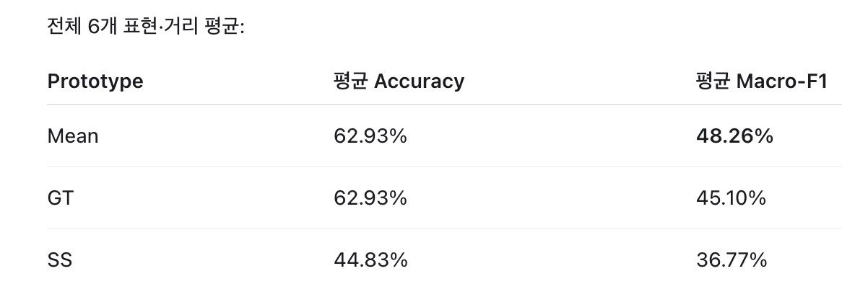
GT , Mean , SS 비교
Prototype | Accuracy | Macro-F1
GT + Euclidean | 82.76% | 64.16%
Mean + Euclidean | 81.90% | 64.12%
SS + Euclidean | 47.41% | 37.75%
동일 모델 , Euclid로 평가 결과
GT가 가장 좋고 , mean 은 gt와 비슷함. SS는 점수가 낮음.
참고>>

Slide 11
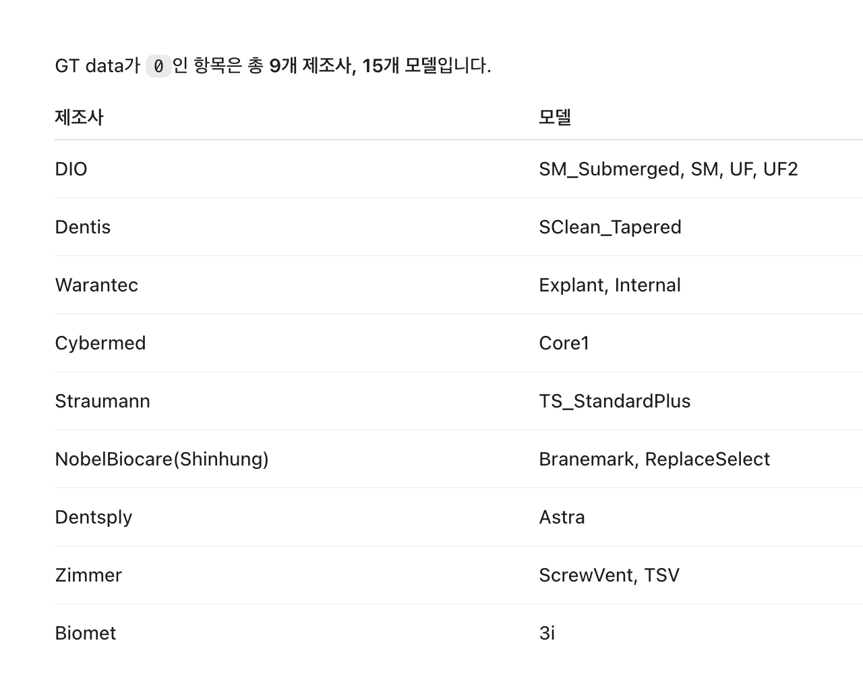
앞으로 계획
GT데이터가 있는것만 open label로 사용하고 , 없는것은 close로 사용하여 test 진행

Slide 12
결론
Euclidean과 Cosine의 차이는 크지 않았음
대부분의 경우 Full-set 학습은
Closed-only 학습보다 유리한 경향을 보임.
SupCon의 개선 효과는 확인되지 X
추후 mahalanobis를 사용할 경우 metric에서 높은 성능 기대.

Slide 13
3. Segmentation 목차
11label이미지에 대한 segmentation mask 생성 결과
mask 기반 band mask 생성 결과
기존 방식(AI hub에서 실험하던)을 11label에 적용한 실험
test이미지도 mask 생성 파이프라인을 추가한 2- stage 방식 → 불필요
이미지의 band부분만 잘라서 vit 학습 시키는 방식

Slide 14


3-1. 11label이미지에 대한 segmentation mask 생성 결과
-기존에 AI hub에서 finetuning 시킨 sam2+adapter+U-net 모델로 11label 데이터셋 mask 생성
-기존 AI hub에서처럼 ‘내부 빈공간 채우기’, ‘가장 큰 덩어리를 제외한 부분 제거하기’ 등의 후처리 동일하게 수행
→ 10% 정도는 2번째 사진처럼 부정확함.
→ AI hub data에서 실험한 것보다 조금 더 부정확함 (데이터 품질 문제 영향이 있는 것으로 추정)

Slide 15


3-2. mask 기반 band mask 생성 결과
-mask 생성의 정확도가 낮음→ AI hub보다 더 넓게 band mask를 생성함

Slide 16
3-3. 기존 방식(AI hub에서 실험하던)을 11label에 적용한 실험
-band_vit_2 폴더
- 구조:
1.Band mask는 학습 loss 계산에만 사용
2. test이미지는 bandmask 없이, 바로 파인튜닝된 vit를 통해 분류됨
-전처리:
1.vit의 224*224 입력을 맞추기위해 이미지에 padding 처리

Slide 17
3-3. 기존 방식(AI hub에서 실험하던)을 11label에 적용한 실험
실험번호 | 1번 | 2번 | 3번 | 4 | 5 | 6 | 7 | 8
alpha | 16 | 16 | 16
lamda | 0.95 | 0.95 | 0.95
block | 4 | 16 | 6
test_f1_score | 0.764 | 0.723 | 0.682
test_acc | 0.78 | 0.772 | 0.762

Slide 18
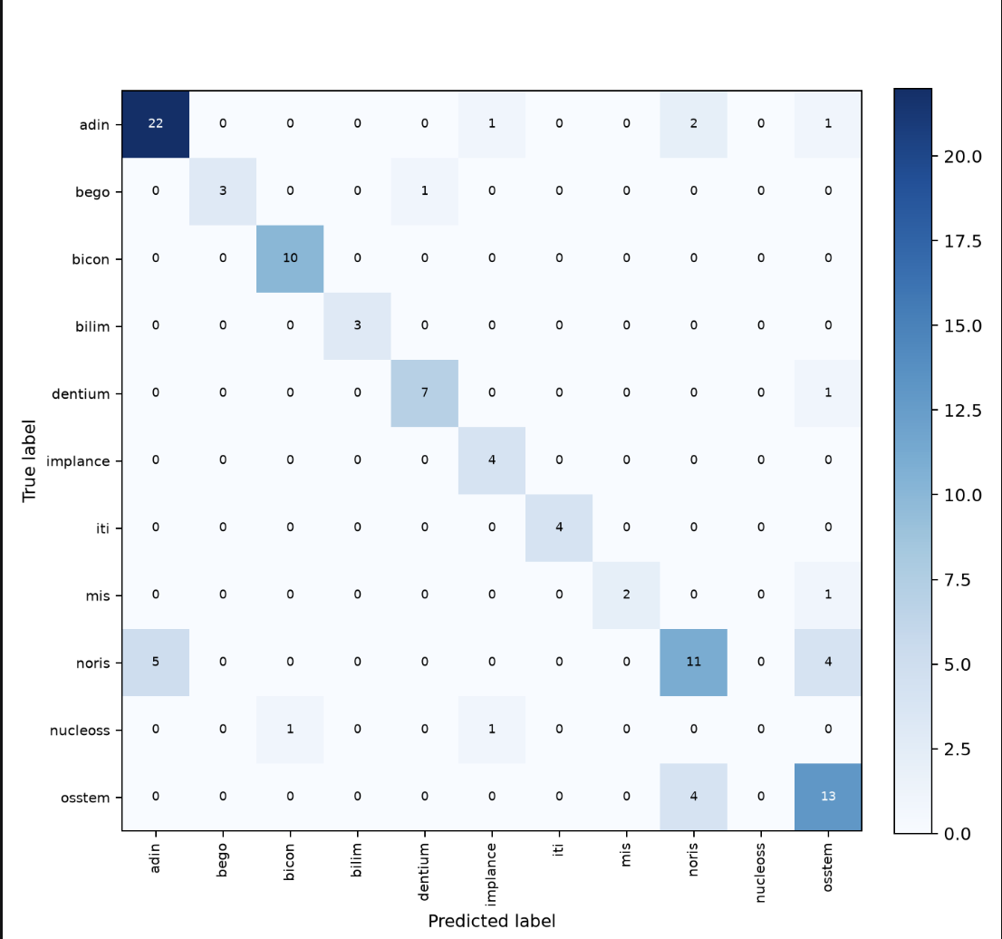
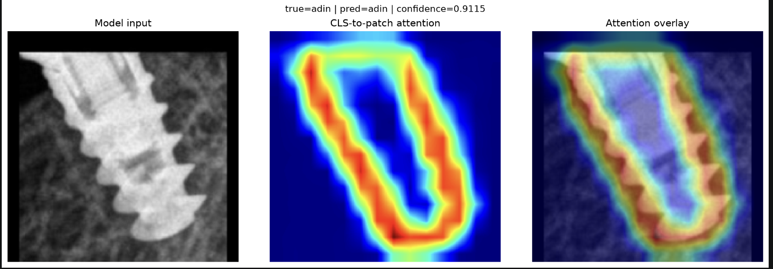
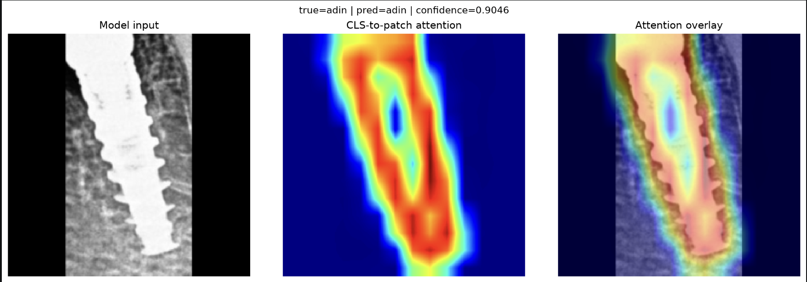
실험1 결과 (test_acc=0.78)
test데이터: 총 101장
->마지막 N개 ViT 블록의 CLS→patch self-attention을 평균화한것을 시각화
(N:파라미터입력에 따라 달라짐<band-attention-blocks>)

Slide 19
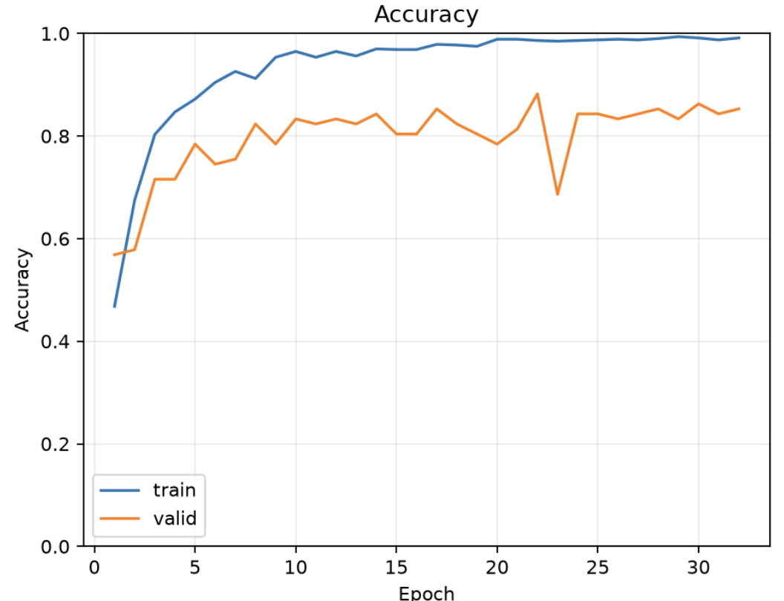
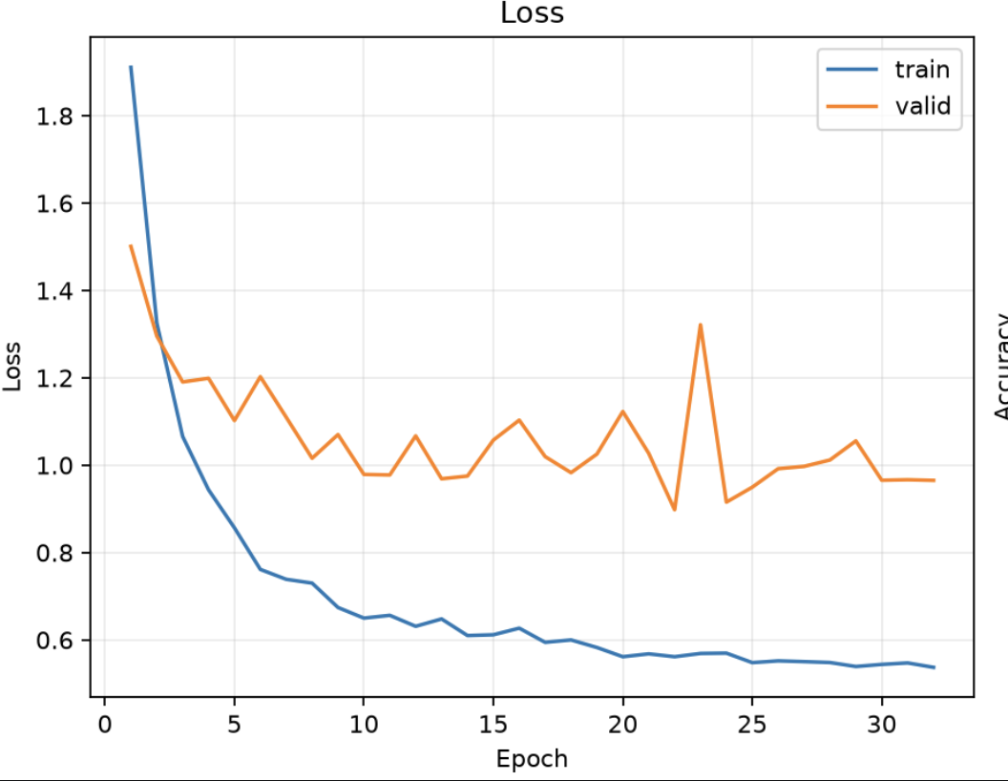
실험1 결과

Slide 20
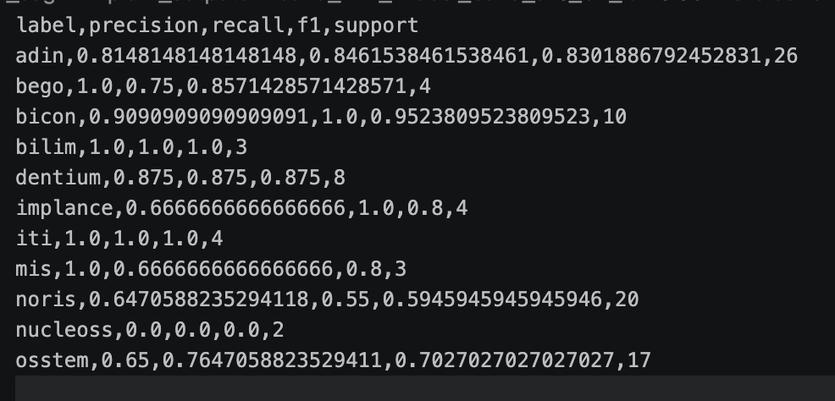
실험 1결과
-클래스별 정확도 ->implance,noris,nucleoss,osstem 클래스의 정확도가 특히 낮음
->nucleoss: 학습데이터가 12장 밖에 되지 않음 (데이터 부족)
->noris와 osstem은 서로 데이터가 뒤섞인 것으로 의심됨. (두 클래스 간의 혼동이 많음)

Slide 21
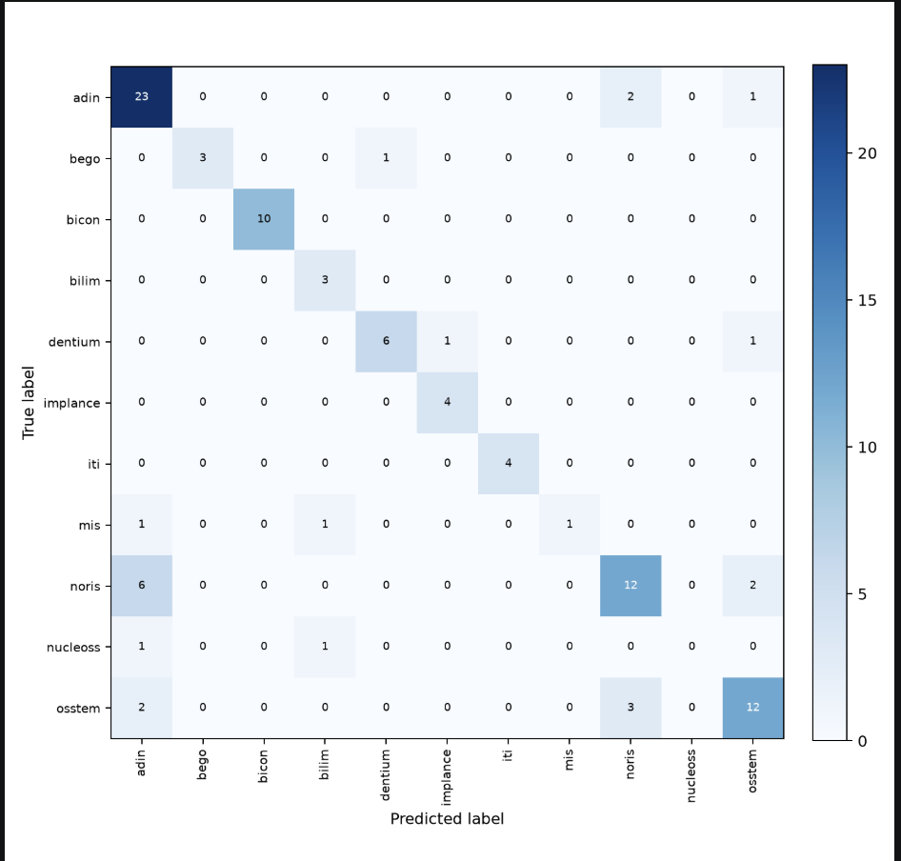
실험 2결과 (test_acc=0.77)

Slide 22
3-3 기존 방식(AI hub에서 실험하던)을 11label에 적용한 실험 (총평)
-> 인자를 바꿔가며 실험해봐도 큰 차이는 나타나지 않음.
-> 데이터셋의 규모가 작고 test셋 자체가 총 101개정도이며, 특히 데이터 수가 적은 클래스(test 데이터수가 2-3장)에 대해서는 예측결과가 계속 달라짐
->같은 실험이지만 AI hub data데이터셋의 정확도 (acc=0.96,macro_f1=0.93)에 비해서는 확연히 떨어짐

Slide 23
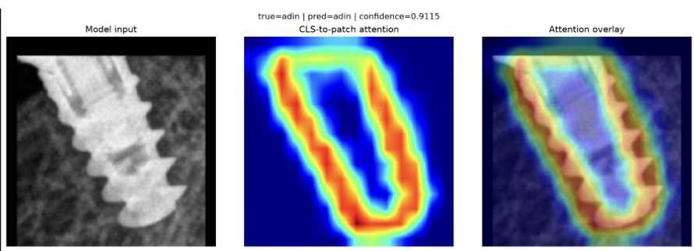
3-4. test이미지도 mask 생성 파이프라인을 추가한 2- stage 방식
-test,valid이미지의 band_mask를 segmentation model을 통해서 정확히 잡아 학습시키려 했으나, 기본 방식도 충분히 test이미지의 band_mask에 집중을 잘하는 것으로 보임
->필요없는 방식이라고 판단
기본 방식= train 이미지만 band_mask를 생성하여 학습, test이미지는 파인튜닝된 vit로 바로 들어감.
<-3-3 실험1의 attention map

Slide 24
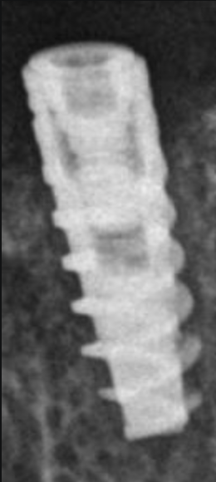
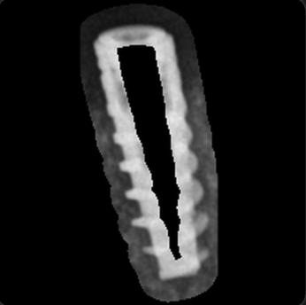
3-5 이미지의 band부분만 잘라서 학습 시키는 방법
-외곽의 좁은 band 픽셀만 남기고 나머지는 검게 만든 뒤, vit에 학습 시키는 방식
-train,valid,test 이미지에 대해 ,모두 band부분만 남긴 이미지로 전처리 후, 기본 vit 로 학습,테스트 진행
ㄴ vit의 input이미지
(outer-band=15, inter-band=15기준)

Slide 25
3-5 이미지의 band부분만 잘라서 학습 시키는 방법-실험결과
test_acc=0.7426
test_macro_f1=0.7027
→ 3-3 (기존의 band부분 가중치 방식)실험 결과와 유사.
→ 데이터셋 자체에 문제가 있어보임. 정확한 결과는 AI_hub 데이터로 테스트해봐야할 것으로 보임

Slide 26
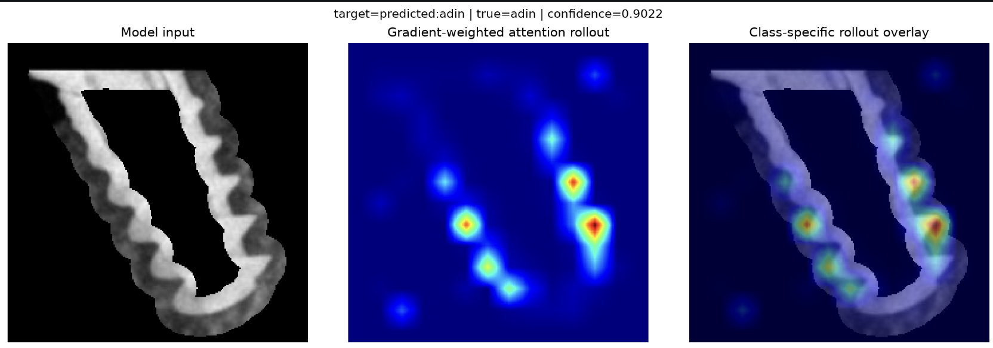
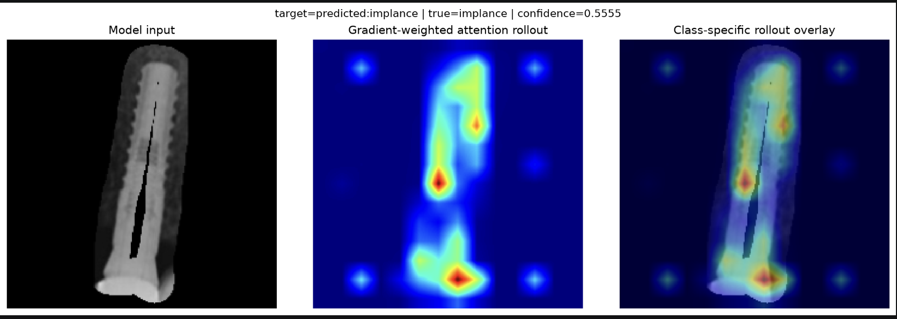
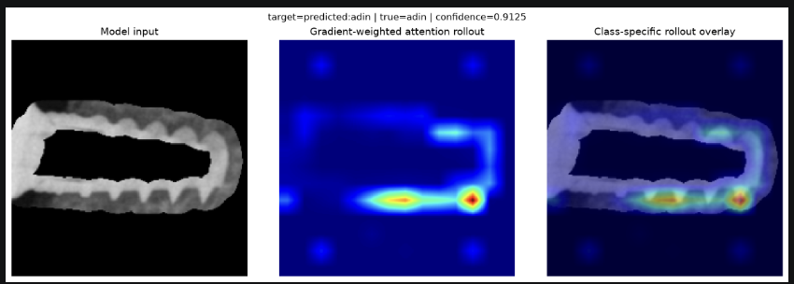
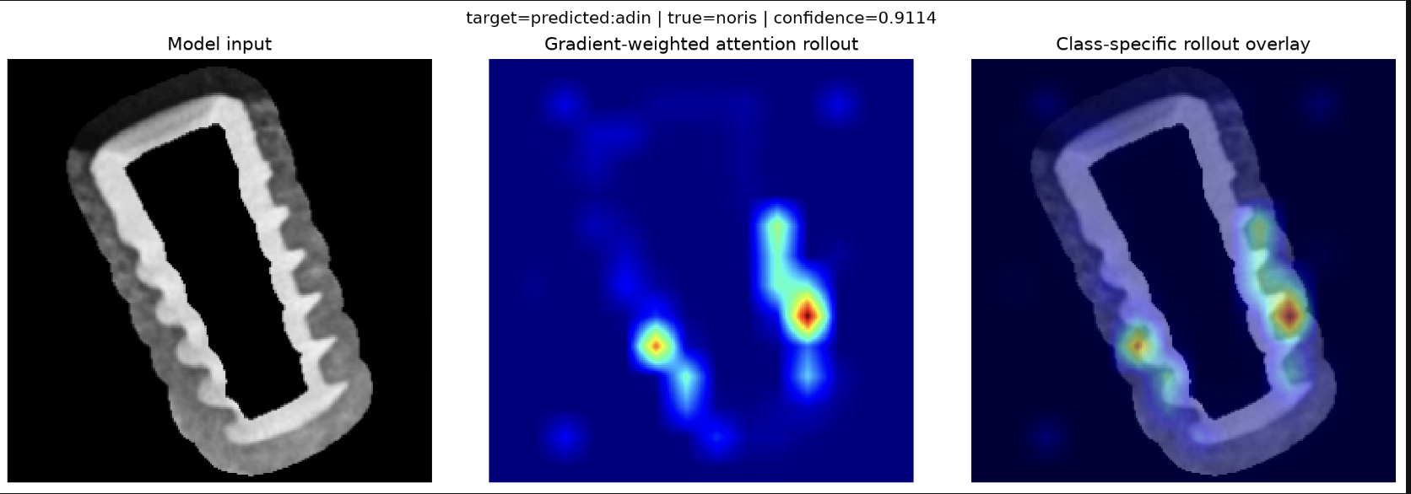
3-5 이미지의 band부분만 잘라서 학습 시키는 방법-실험결과

Slide 27
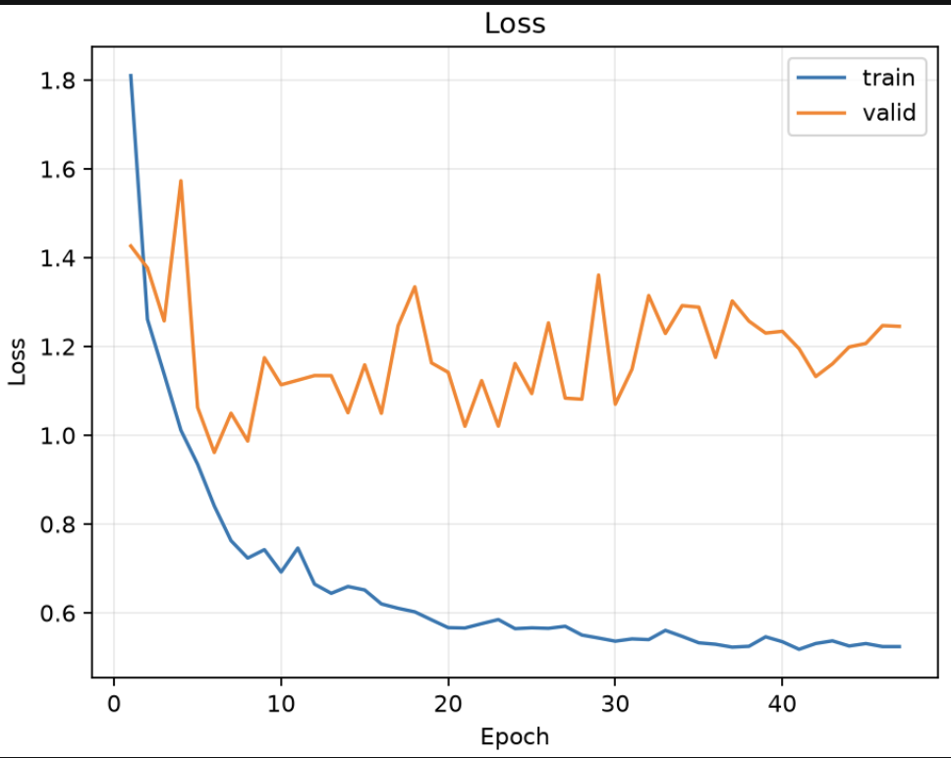
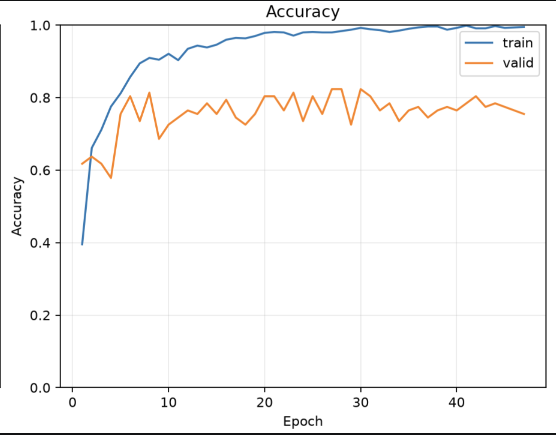
3-5 이미지의 band부분만 잘라서 학습 시키는 방법-실험결과

Slide 28
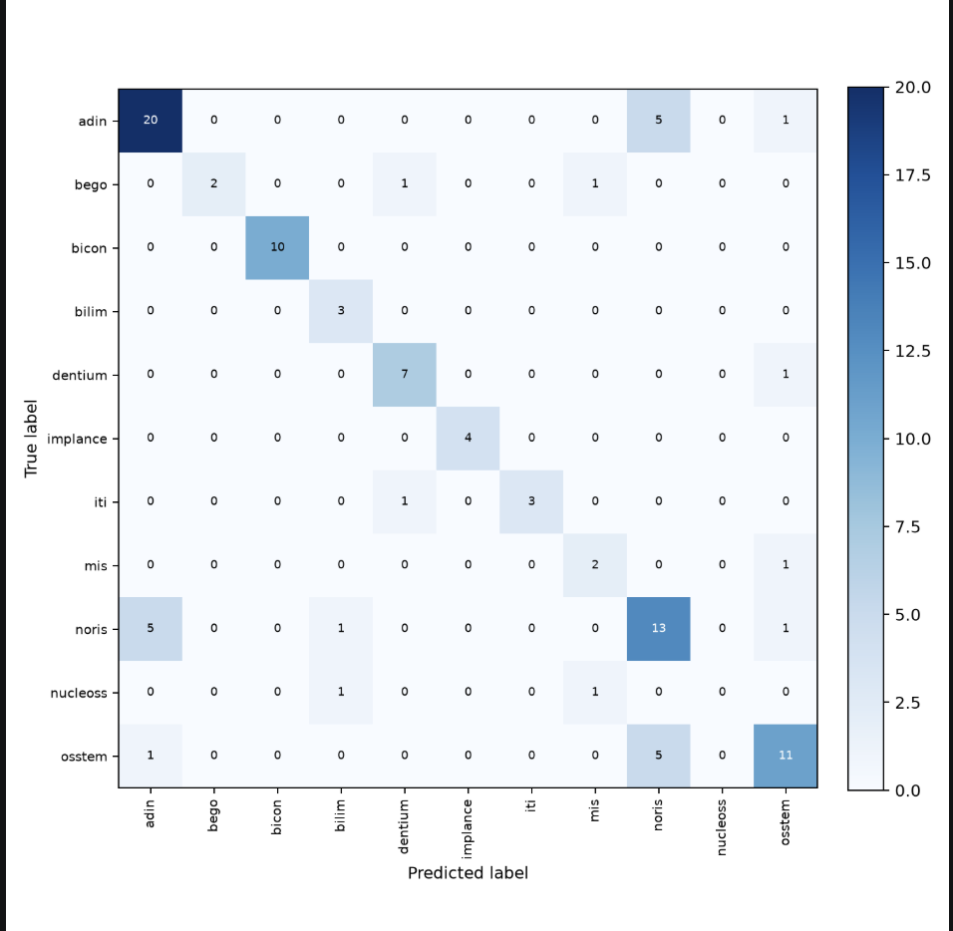

Slide 29
[ 임플란트 자동 탐지 ] 4-1. 실험 전체 흐름
- 클래스 정의 : implant 단일 클래스
- 데이터셋 : 기존에 사용하던 7라벨 public 데이터셋
- 모델: Grounding DINO // LoRA fine-tuning
- best epoch 기준 : val mAP@.5:.95
- 최종 목표 : xray 이미지에서 임플란트 탐지 (bounding box)
- 이번 실험 목표 : 1. val set을 고정한다. // 2. 분석 추가

Slide 30
[ 임플란트 자동 탐지 모델 ] 4-2. 데이터셋 분포
 | train | val | test
zero - shot | 0 | 0 | 200장 / 289 박스
fine tuning 1 | 144장 / 211 박스 | 299장 / 409 박스
fine tuning 2 | 213장(+ 69) / 300 박스
fine tuning 3 | 352장(+ 139) / 496 박스
fine tuning 4 | 697장(+ 345)
- 확인 요소 : fine tuning 데이터양을 증량하면 성능이 증가하는지 확인하고자 한다.
- 총 1000장 사용

Slide 31
4-3. 실험 결과 - (1) 학습 결과
 | best epoch | thr | val mAP @.5:.95 | val AP50 | val loss | train loss | P | R | F1
zero - shot | x
fine tuning 1 | 23 | 0.25 | 0.8189 | 0.9001 | 0.4757 | 0.2746 | 0.839 | 0.841 | 0.840
fine tuning 2 | 12 | 0.35 | 0.8584 | 0.9229 | 0.4321 | 0.2912 | 0.923 | 0.797 | 0.856
fine tuning 3 | 15 | 0.30 | 0.8934 | 0.9504 | 0.3857 | 0.2102 | 0.948 | 0.892 | 0.919
fine tuning 4 | 9 | 0.30 | 0.9053 | 0.9631 | 0.3575 | 0.2041 | 0.954 | 0.917 | 0.935

Slide 32
4-3. 실험 결과 - (2) test 결과
 | AP50 | mAP@.5:.95 | AP95 | thr | P | R | F1 | TP/FP/FN (289)
zero - shot | 0.5470 | 0.4433 | 0.2895 | 0.30 | 0.448 | 0.664 | 0.535 | 192 / 237 / 97
fine tuning 1 | 0.8945 | 0.8267 | 0.6703 | 0.25 | 0.865 | 0.844 | 0.855 | 244 / 38 / 45
fine tuning 2 | 0.9175 | 0.8615 | 0.6823 | 0.35 | 0.947 | 0.810 | 0.873 | 234 / 13 / 55
fine tuning 3 | 0.9281 | 0.8844 | 0.7338 | 0.30 | 0.923 | 0.872 | 0.897 | 252 / 21 / 37
fine tuning 4 | 0.9406 | 0.9018 | 0.7734 | 0.30 | 0.929 | 0.900 | 0.914 | 260 / 20 / 29
IOU > 0.5 기준

Slide 33
4-3. 실험 결과 - (2) test 결과
TP/FP/FN = 260 / 20 / 29
- 289개 임플란트 중 29개는 못잡았고, 20개는 잘못 잡았다.
- FP 오류 유형 (총 20개)
- 중복 검출 10개 (박스를 2개 이상) // 위치 부정확(IOU 0.5이하) 3개
- 오검출 7개 (실제 임플란트가 없는 위치의 예측)
- FN 놓친 유형 (총 29개)
- confidence score 부족해서 제외된 경우 19개 // 위치 부정확 3개
- 미검출 7개 (박스 x)

Slide 34
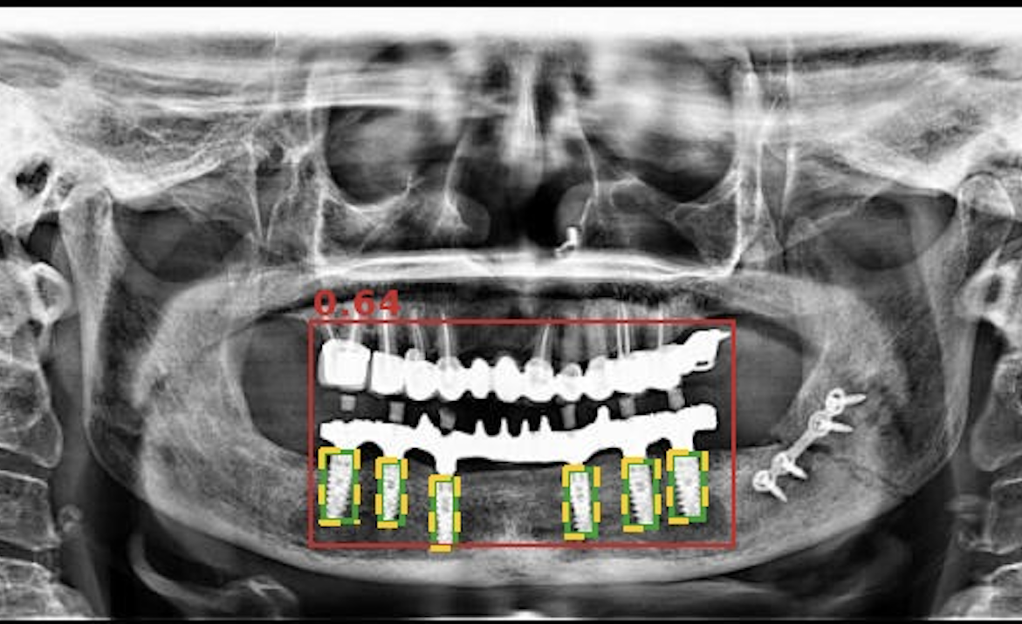
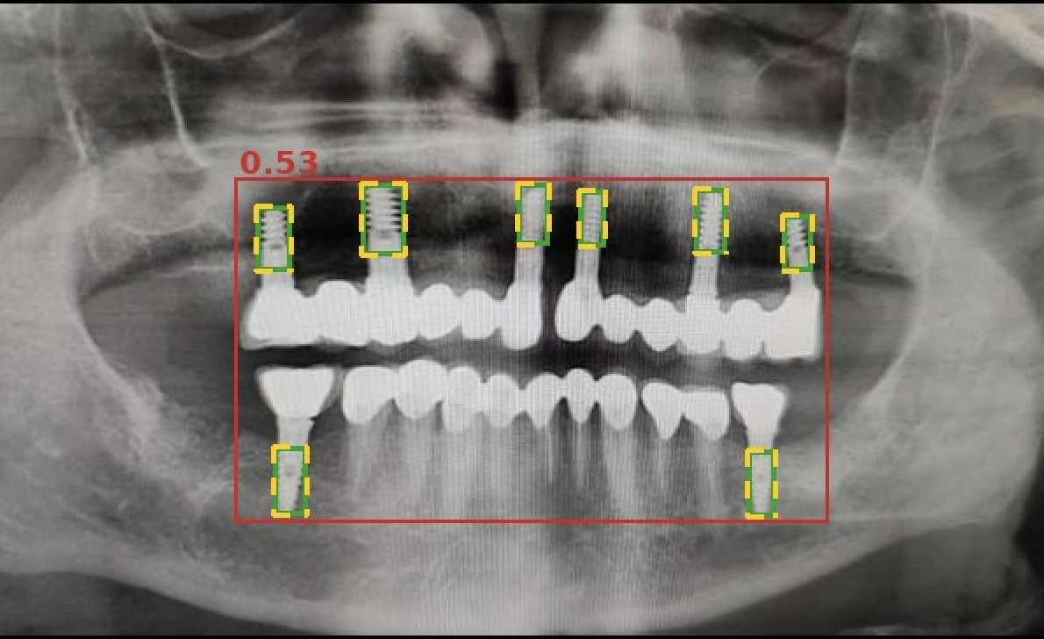
ex.
FP 오검출 1개
FN 미검출 6개
FN 위치 부정확 3개
FN confidence score 부족 3개

Slide 35
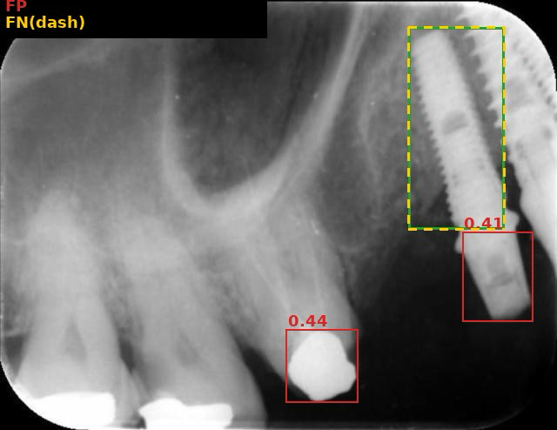
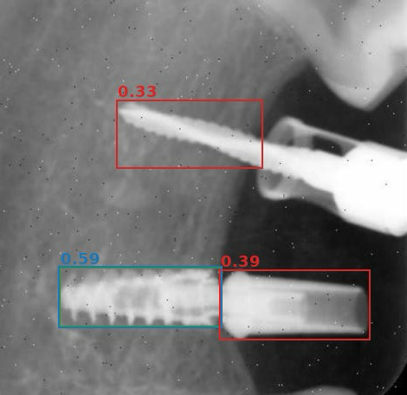
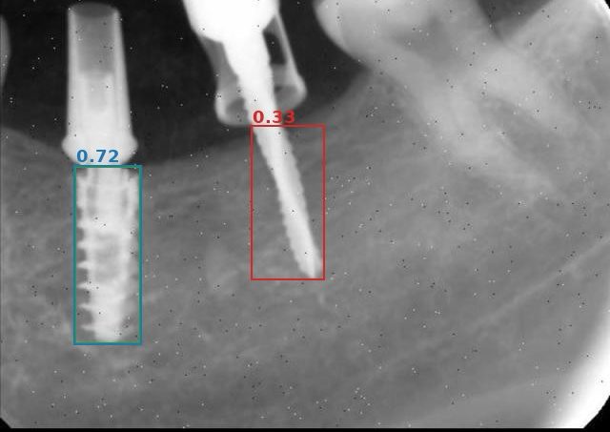
FP 오검출 7개

Slide 36
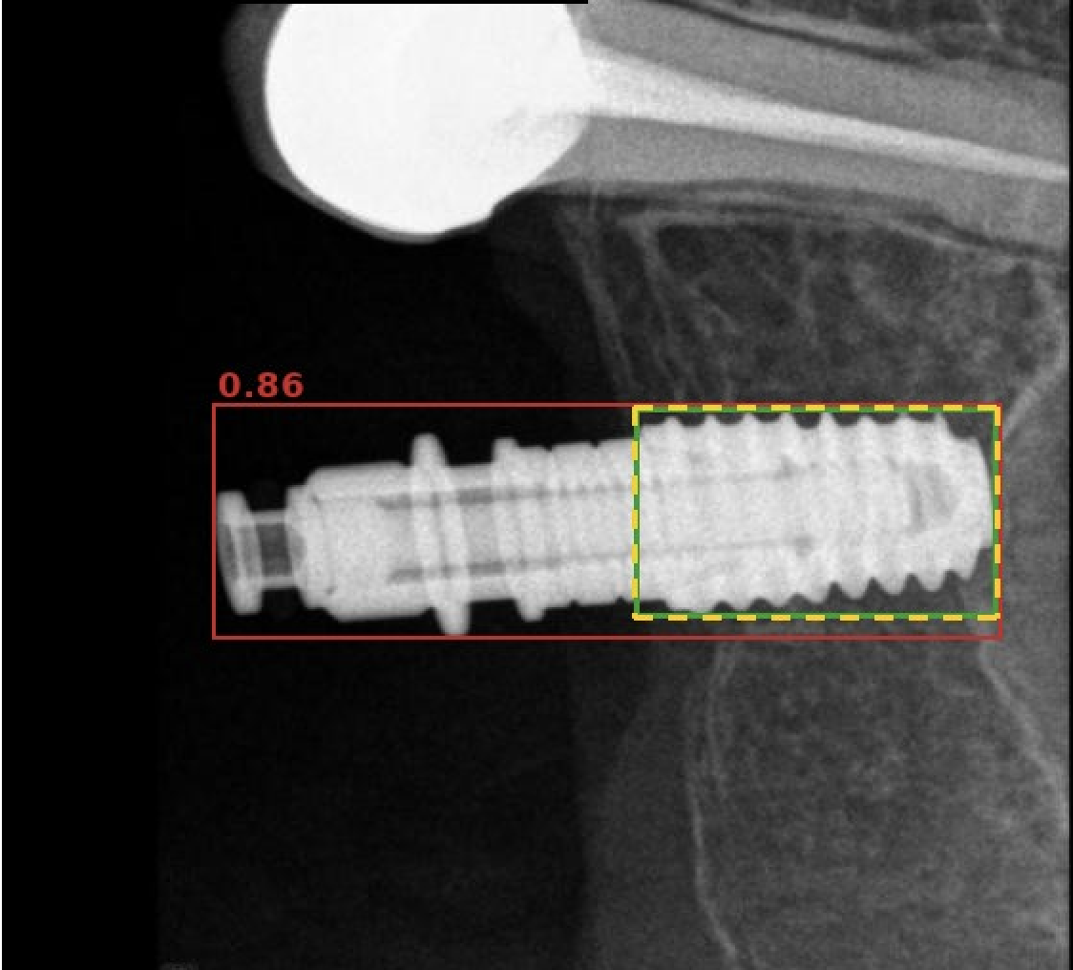
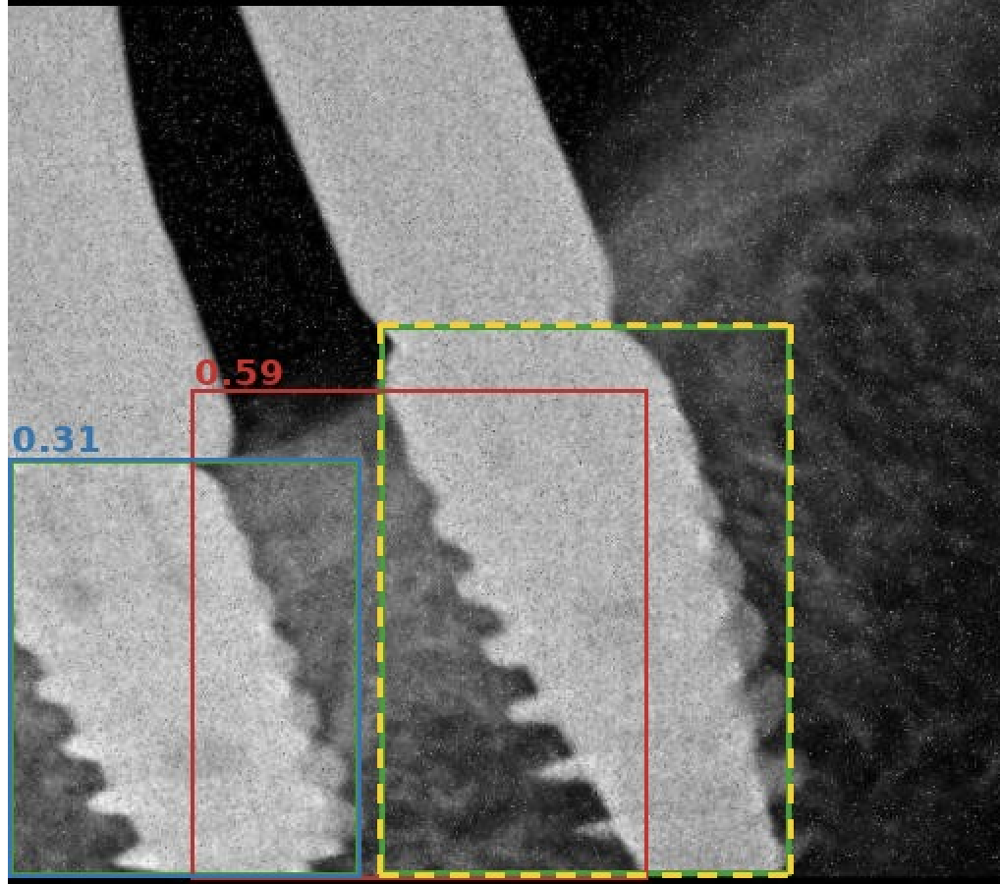
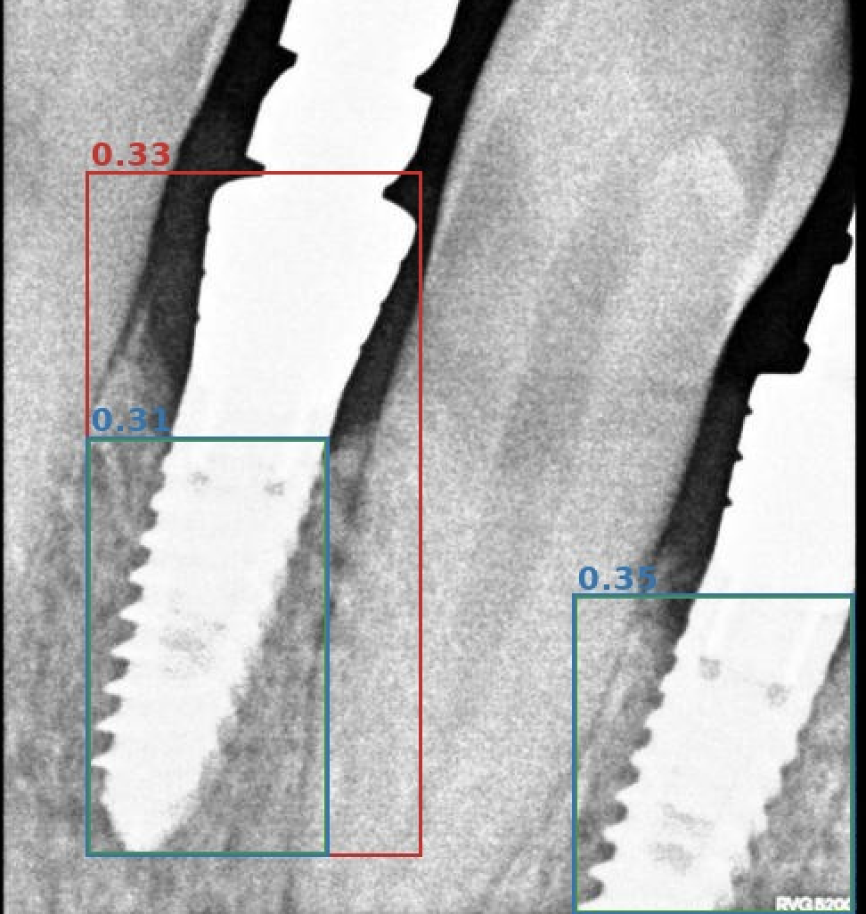
FP 위치 부정확 3개
박스를 confidence 0.3 이상으로 그렸는데 정답과 0.5이상 겹치지 않은 3가지

Slide 37
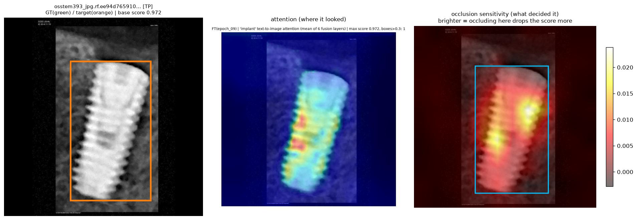
4-4. 평가 (1)
occlusion : 영역을 가렸을때 confidence score 차이가 큰 부분이 밝은 부분
주황색 : 정답, 분석 대상

Slide 38
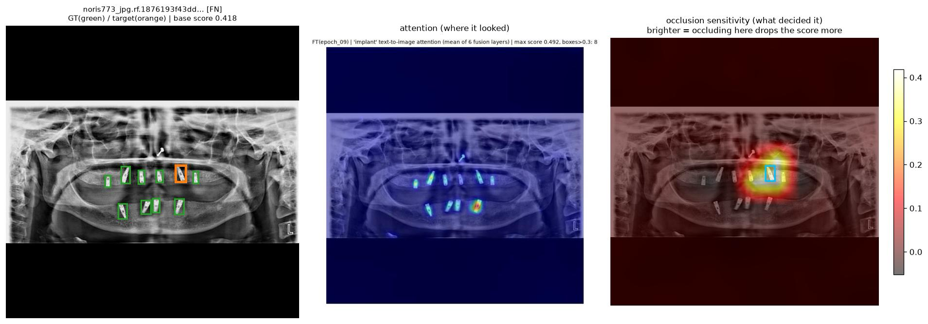
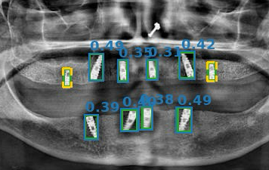
4-4. 평가 (2)

Slide 39
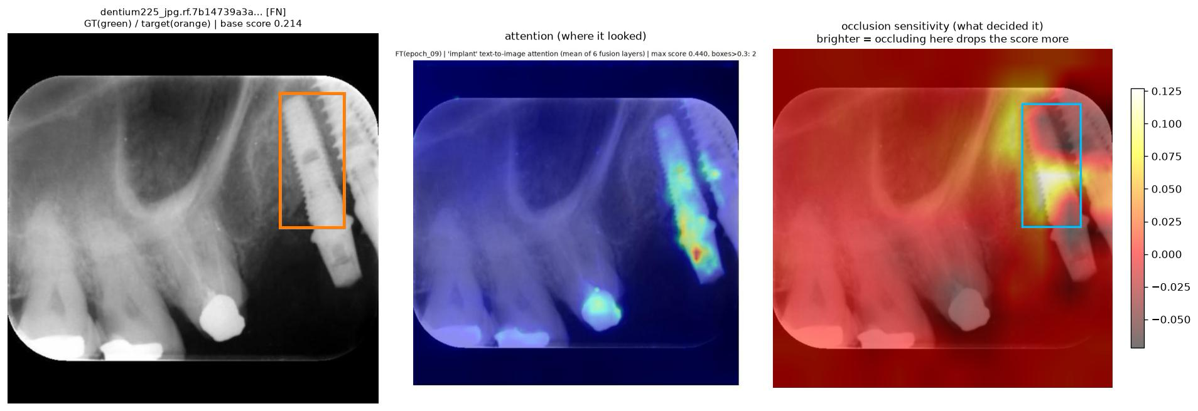
4-4. 평가 (3)

Slide 40
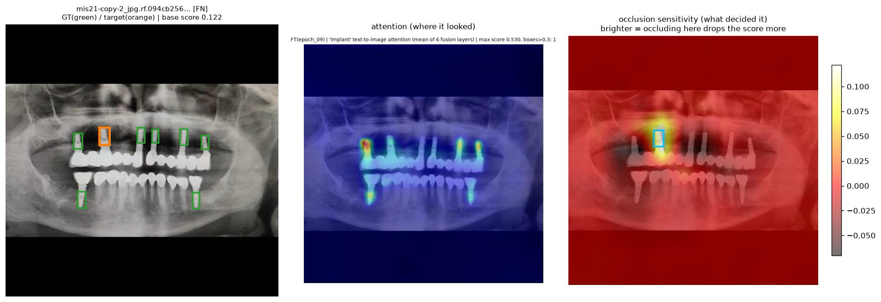
4-4. 평가 (4)

Slide 41
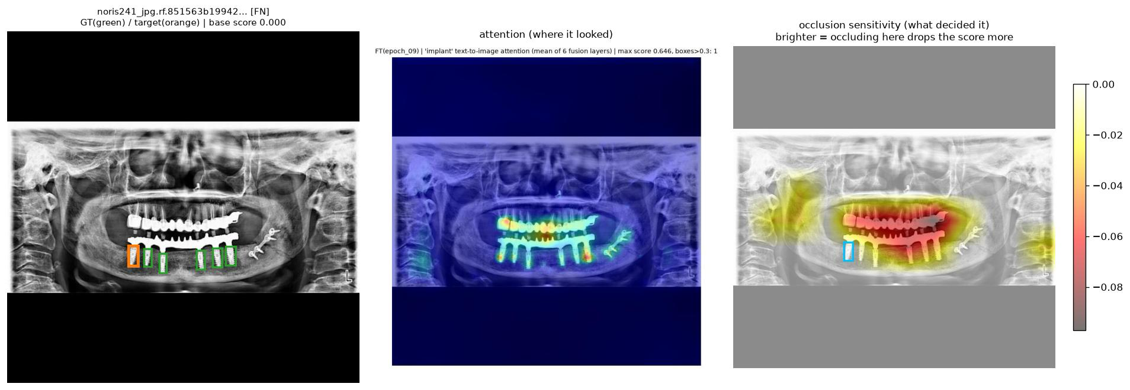
4-4. 평가 (5)

Slide 42
Objectives
Open-set dental implant identification
Recognize implant systems absent from training — from a few enrolled images, or a spec sheet alone.

Slide 43
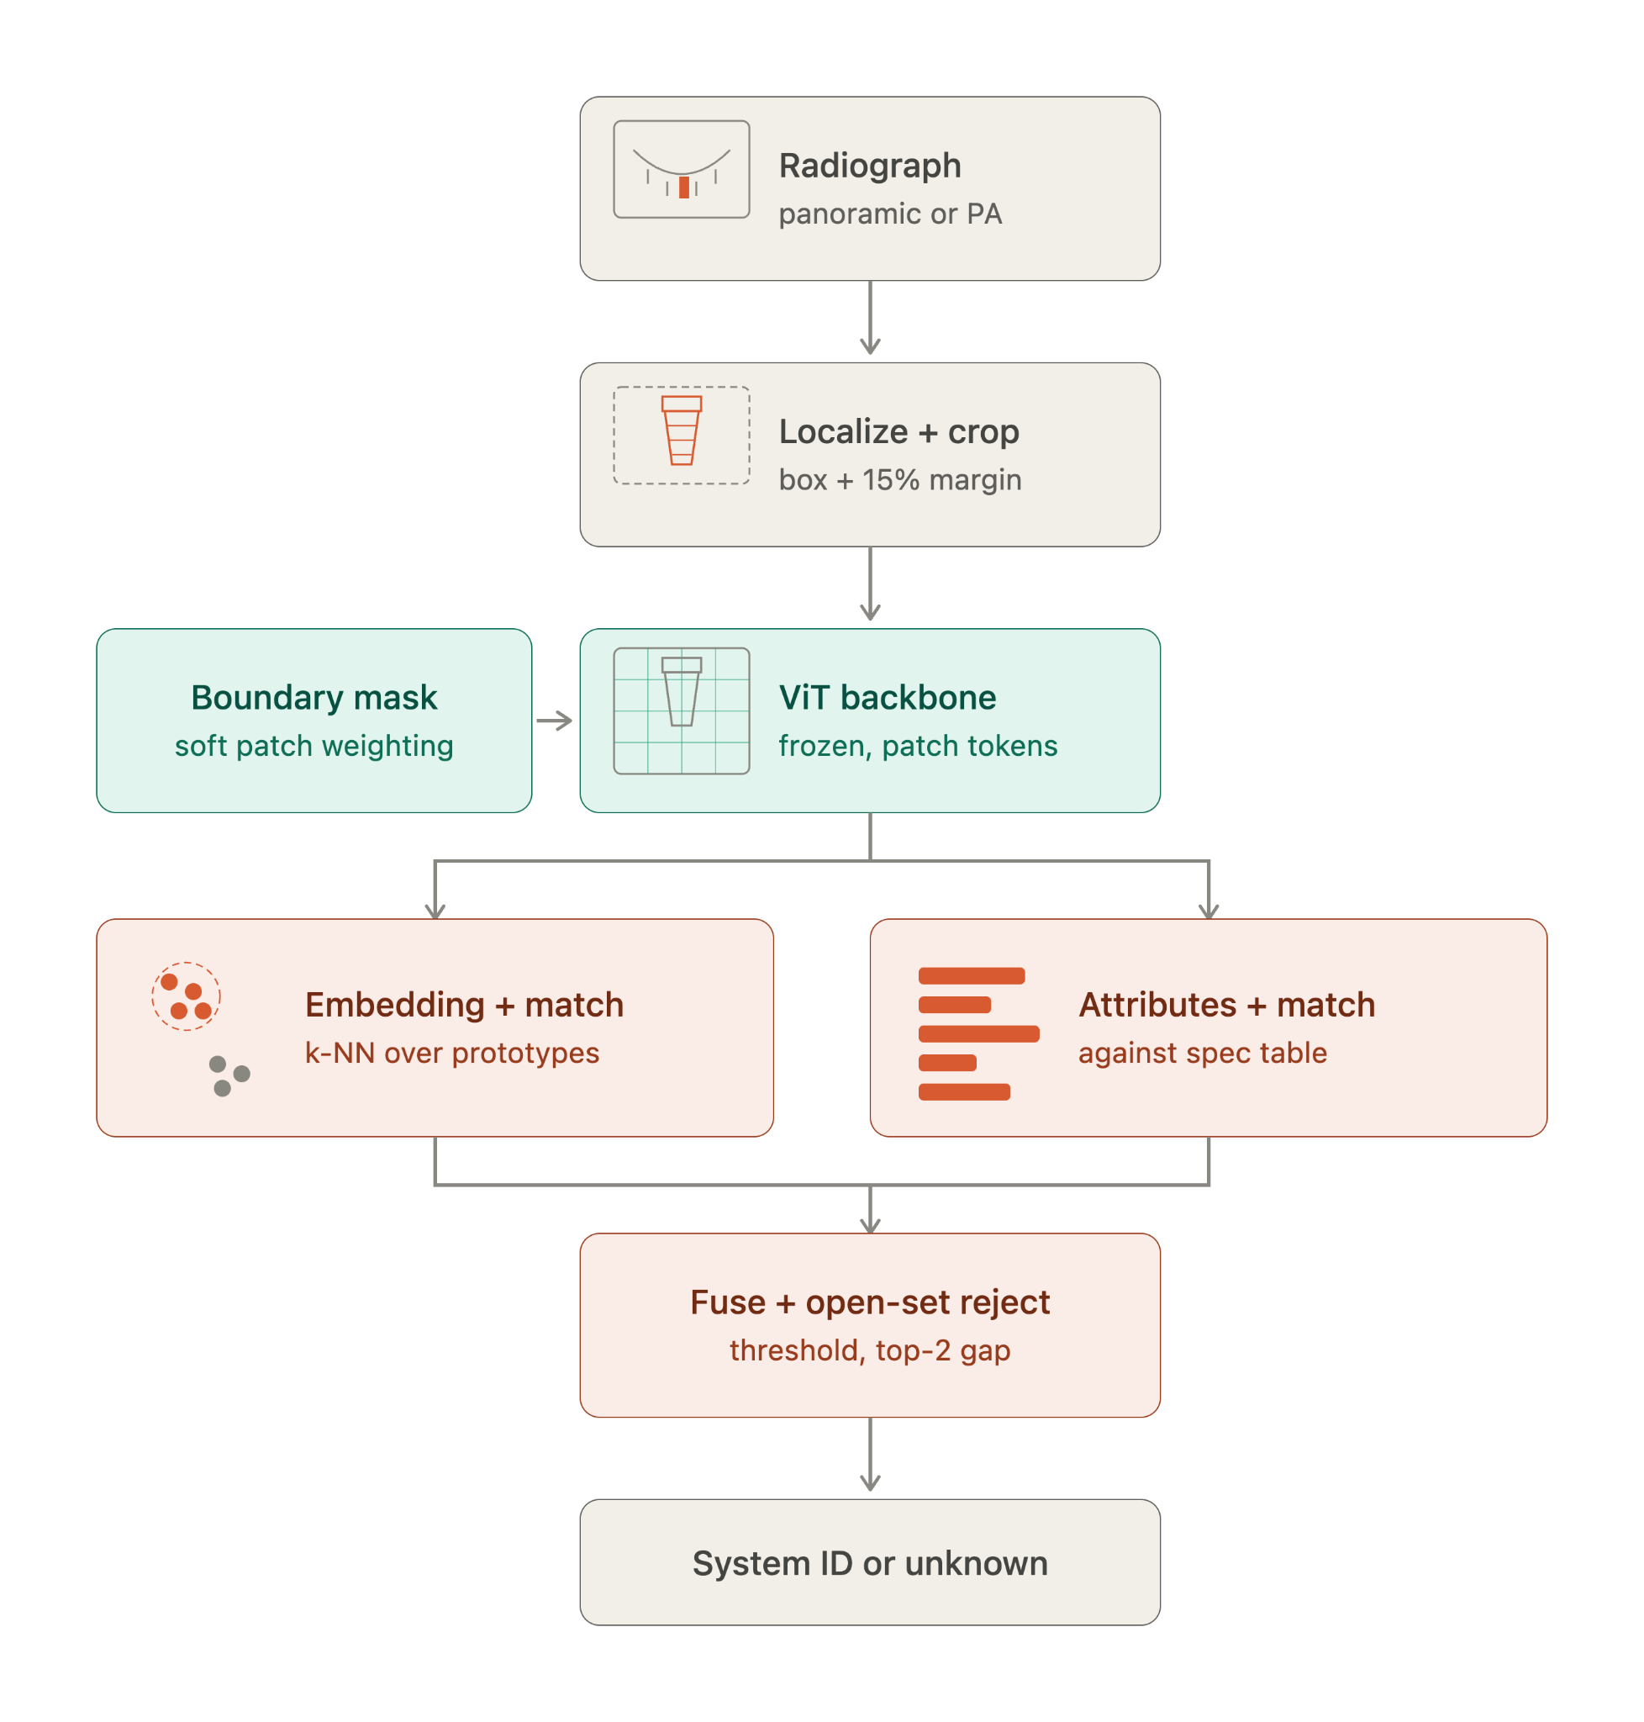

Slide 44
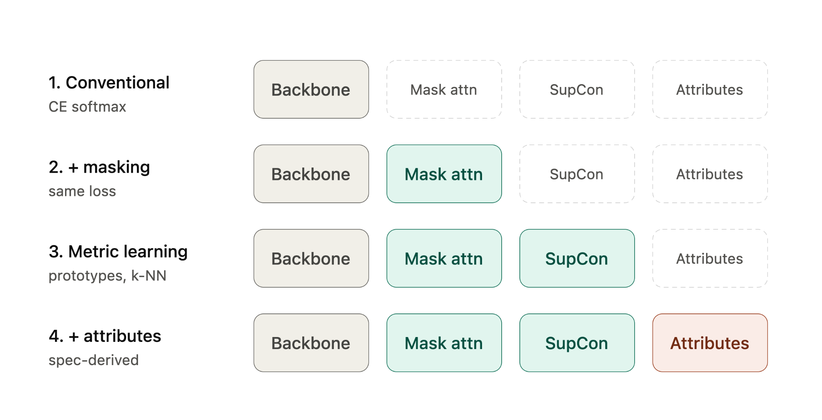

Slide 45
Venues
Scientific Reports — fastest, anchor paper's home
MICCAI / MIDL
Medical Image Analysis
IEEE JBHI
arXiv preprint at submission

